Slide 1



第 3.4 节 向量组的秩
向量组等价
定 义
计算方法
性 质

Slide 2
3.4.1 向量组的等价关系
定义 3.4.1 设有两个向量组 A: α₁ , α₂ , ... , α_{m}
及 B: β₁ , β₂ , ... , β_{s} , 若 B 组中的每个向量都能由向
量组 A 线性表示，则称向量组 B 能由向量组 A
线性表示.
若向量组 A 与向量组 B 能相互线性表
示，则称这两个向量组等价.

Slide 3
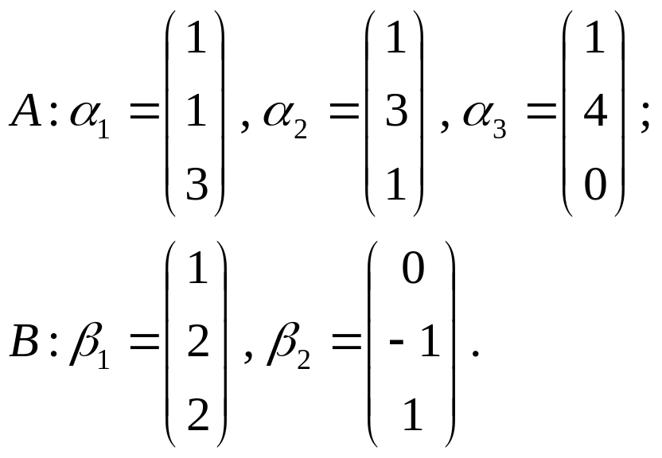

例1 设有向量组 A 和 B
求证：向量组 A 和向量组 B 等价．

Slide 4
向量组之间的等价关系具有下面的三条性质：
（１）反身性：向量组A与向量组A自身等价；
（２）对称性：若向量组A与向量组B等价，则
向量组B与向量组A等价；
（３）传递性：若向量组A与向量组B等价，向
量组B与向量组C等价,则向量组A与向量组C等价．

Slide 5
3.4.2 定义
定义3.4.2 设有向量组 A ,如果 A 的一个部分
向量组 A₀ 满足：
(i) 向量组 A₀ 线性无关;
(ii) 向量组 A 中每一个向量都是 A₀ 的线性组
合，那么称部分向量组 A₀ 是 A 的一个极大线性
无关向量组(简称极大无关组);
极大无关组所
含向量个数 r 称为向量组的秩.

Slide 6
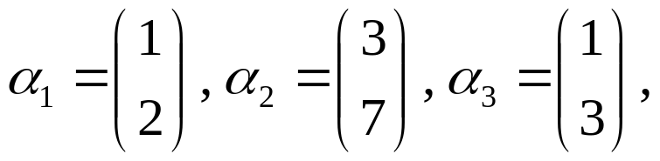

例2 设有向量组 A
求向量组 A 的极大无关组和秩．

Slide 7
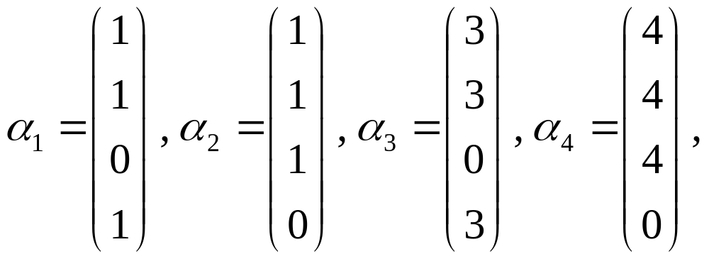
例3 设有向量组 A
求向量组 A 的极大无关组和秩．

Slide 8
3.4.3 性质
上面两个例子说明，一个向量组的极大无关组
可能不是唯一的，
但极大无关组中所包含的向量个
却是相同．
有如下定理
定理3.4.1 对一个向量组，其所有极大无关
组所含向量的个数都相同．
从定理3.4.1可得到以下推论：

Slide 9
推论3.4.1 若向量组 A 能由向量组 B 线性
表示，则向量组 A 的秩不大于向量组 B 的秩．
推论3.4.2 两个等价的线性无关向量组所包
含向量个数一定相等．
推论3.4.3 等价的向量组有相同的秩．

Slide 10
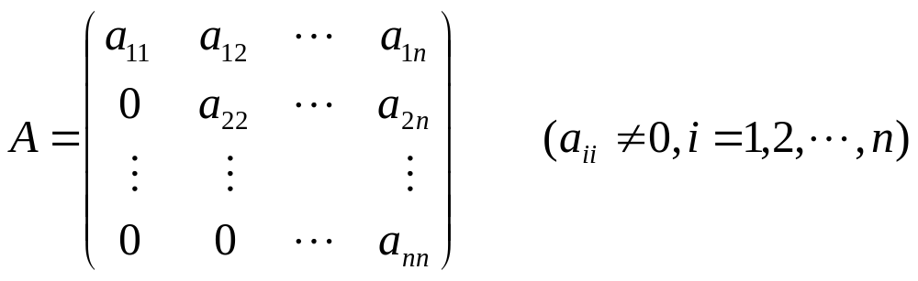
对于一个向量组，一般情况下如何求它的秩和
极大无关组呢？
下面来讨论这个问题．
例4 考虑构成上三角形矩阵
的 n 个列向量所构成的向量组的秩．
由于 R(A) = n，所以这 n 个列向量是线性无关
的，故这向量组的秩为 n ．

Slide 11
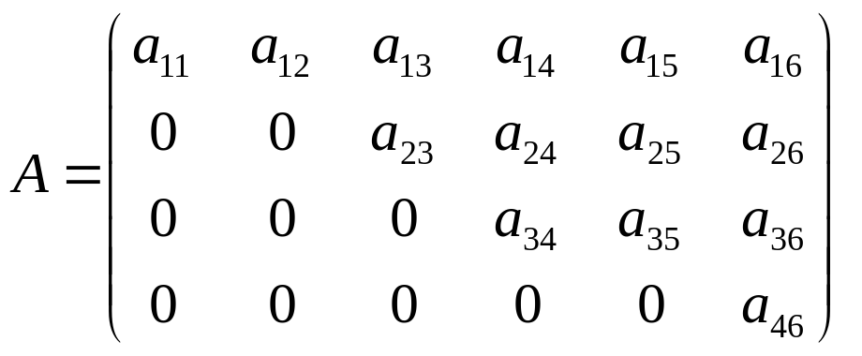
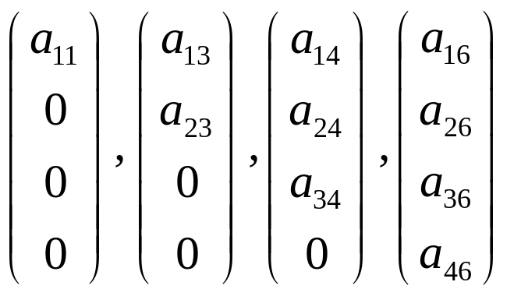
例5 考虑构成下列阶梯形矩阵
的6个列向量（a₁₁ , a₂₃ , a₃₄ , a₄₆ 不为零）．
显然，列向量组

Slide 12
是线性无关的，而若再加上一个向量就是线性相
关的，
因此这6个列向量构成的向量组的秩为4，
也是就是矩阵 A 的秩，而极大无关组就是上述
列向量组．

Slide 13
上例的结论对于一般的阶梯形矩阵是成立的，
当矩阵不是阶梯形矩阵时，又如何求呢？
我们知
道任何一个矩阵都可以通过初等行变换化为阶梯
形矩阵．
因此，有下列结论．
定理3.4.2 列向量组通过初等行变换不改变
线性相关性．

Slide 14
至此，我们一方面知道可以用初等行变换来求
列向量组的秩和极大无关组，
另一方面又对矩阵
秩有了新的了解，
即矩阵秩就是列向量组中极大无
关组的个数．
又知 R(A) = R(A^{T})，因此有
定理3.4.3 矩阵 A 的秩 = 矩阵 A 的列向量组
的秩 = 矩阵 A 的行向量组的秩．

Slide 15
3.4.4 向量组的极大无关组的求法
前面的讨论为我们提供了一个求向量组的秩、
极大无关组并用极大无关组表示其余向量的有效
这个方法的步骤如下：
方法，

Slide 16
Step1 把向量组中的每个向量作为矩阵的一列
构造一个矩阵；
Step2 对所作的矩阵施行初等行变换，直至化
为行最简形矩阵；
Step3 在所得的行最简形矩阵中，每个非零行
的第一个非零元所在的列对应的向量构成一个极大
无关组，不在极大无关组中的列上的元素即为用极
大无关组表示该列所在的向量的表示系数．

Slide 17
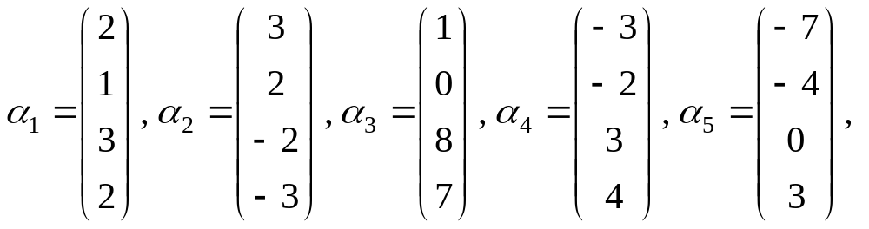

下面的例子都要用这种方法．
例6 设
试求向量组α₁ , α₂ , α₃ , α₄ , α₅的秩及其一个极大无关
组，并将其余向量用这个极大无关组线性表示．
解

Slide 18
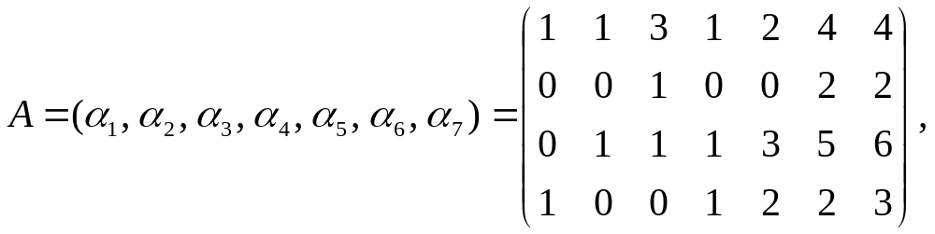
例7 设
求矩阵 A 的列向量组的秩及其一个极大无关组，
并将其余向量用这个极大无关组线性表示．
解

Slide 19
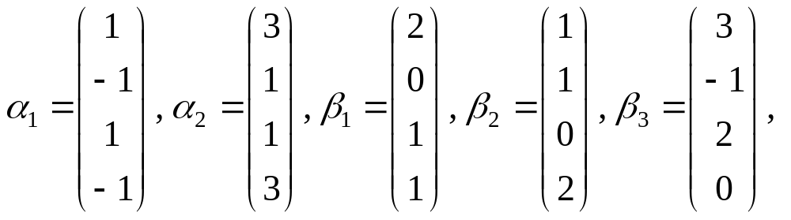

例8 设
证明向量组α₁ , α₂ 与 β₁ , β₂ , β₃ 等价．

Slide 20


由极大无关组的定义可知，向量组中每一个向
量都可由极大无关组表出，
例6和例7对这一事实
进行了验证．
下面的定理说明，这种表示式还是唯
一的．
定理3.4.4 向量组中每一个向量由极大无关组
的向量线性表出的表达式是唯一确定的．

